Slide 1
Qualificação da Atenção em Saúde Bucal no Pré-Natal e Puericultura da USF Nova Colina Boninal-Ba
Orientanda: Gisleine Benício Bomfim Medrado
Orientadora: Fabiana Conceição Pereira Nogueira

Slide 2
Introdução
Gestação cuidados especiais saúde bucal
Formação dos dentes decíduos
Prevenção de mortes e bebês prematuros

Slide 3
Boninal – Ba
14000 habitantes
3 PSF
1 pequeno hospital- ginecologista, urologista e cirurgião geral
Não há CEO e NASF
Convênios com clínicas particulares

Slide 4
UBS Nova Colina
Zona rural
Possui: médico, enfermeira, dentista, 2 técnicos de enfermagem, recepcionista, ASB, auxiliar de farmácia, 10 ACS, motorista
População adstrita: 661 famílias, 2285 hab
Estrutura necessita de ampliação
Falta consultório odontológico

Slide 5
População alvo de 13 gestantes
Não havia ações voltadas para essa população
Pré-natal médico e de enfermagem
Sem atividades educativas
Boa adesão da população ao pré-natal
Falta de atendimento especializado

Slide 6
Objetivo Geral
Ampliar a cobertura de atendimento odontológico das gestantes e recém-nascidos, além de promover educação em saúde bucal para as gestantes.

Slide 7
Objetivos
Ampliar a cobertura da atenção à saúde bucal
Melhorar a qualidade de atendimento em saúde bucal de gestantes e recém-nascidos
Melhorar a adesão ao atendimento em saúde bucal
Promover a saúde bucal das gestantes e recém-nascidos

Slide 8
Metas
Ampliar a cobertura de primeira consulta odontológica para 50% das gestantes e 50% dos recém-nascidos (com 1 mês de idade);
Captar 50% das gestantes e recém-nascidos da área de abrangência sem atenção à saúde bucal na UBS;

Slide 9
Metas
Realizar visita domiciliar em 50% de gestantes e recém-nascidos acamados ou com problemas de mobilidade física.
Realizar exame bucal adequado em 50% das gestantes e recém-nascidos cadastrados.
Fazer busca ativa de 100% das gestantes e recém-nascidos faltosos às consultas.

Slide 10
Metas
Dar orientações para 100% das gestantes e puérperas em relação a sua higiene bucal e do recém-nascido;
Dar orientações para 100% das gestantes e puérperas sobre prevenção dos principais problemas bucais na gestação e para o recém-nascido.

Slide 11
Ações Realizadas
Capacitação dos ACS
Cadastro em saúde bucal das gestantes e puérperas
Uso da rádio comunitária
Agendamento da primeira consulta para cada gestante
Reuniões periódicas com ACS
Palestras educativas com a equipe

Slide 12
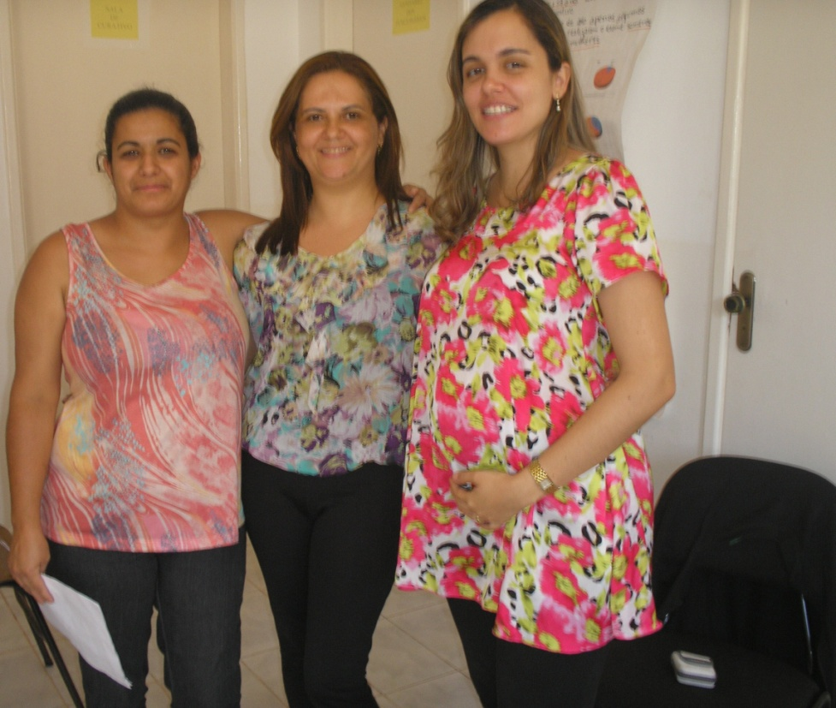
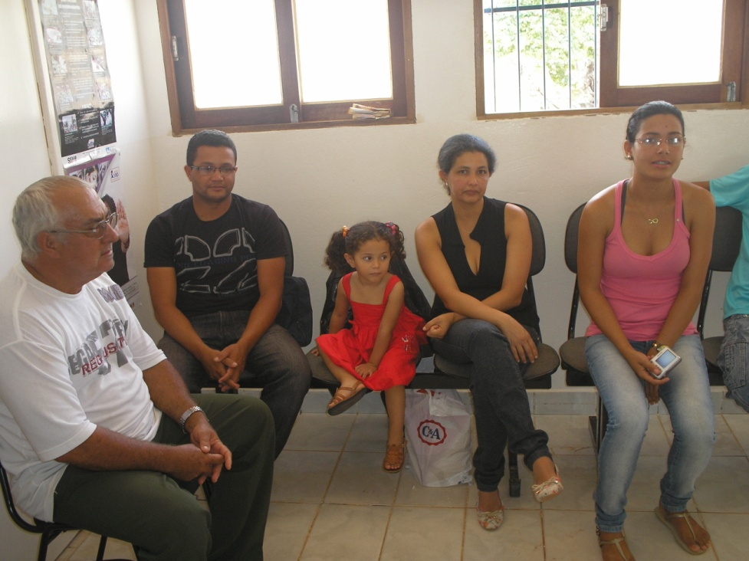
Reunião em equipe

Slide 13
Ações Realizadas
Palestras educativas na UBS
Contato interdisciplinar com médico e enfermeira
Visitas domiciliares
Sala de espera
Orientações individuais

Slide 14
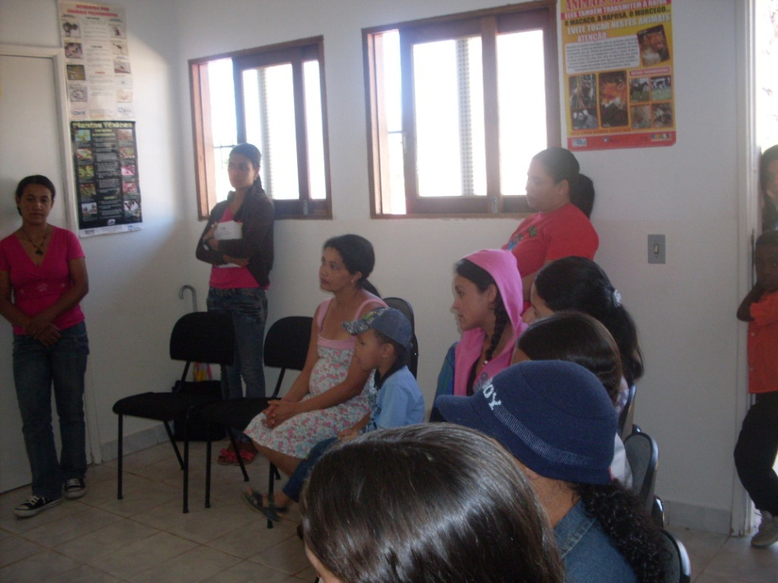
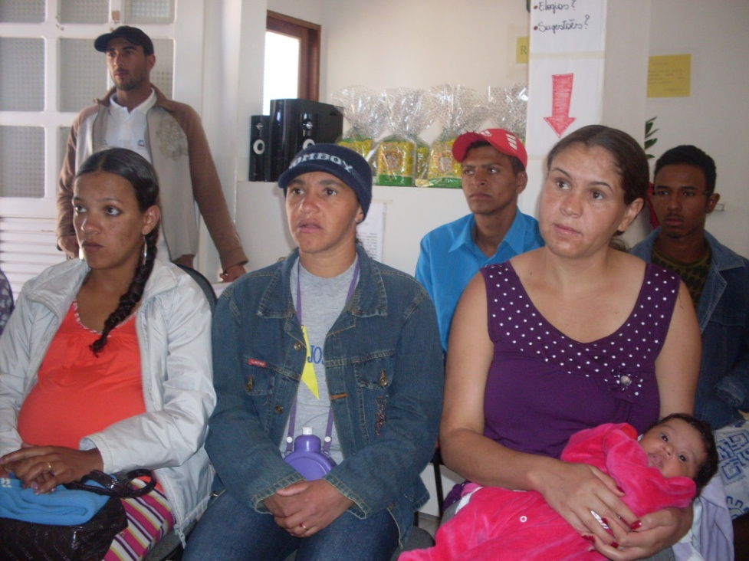
Palestra com as gestantes

Slide 15
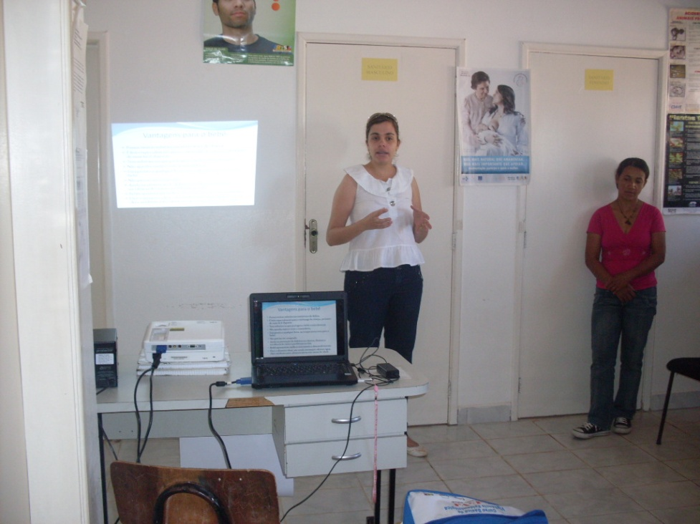
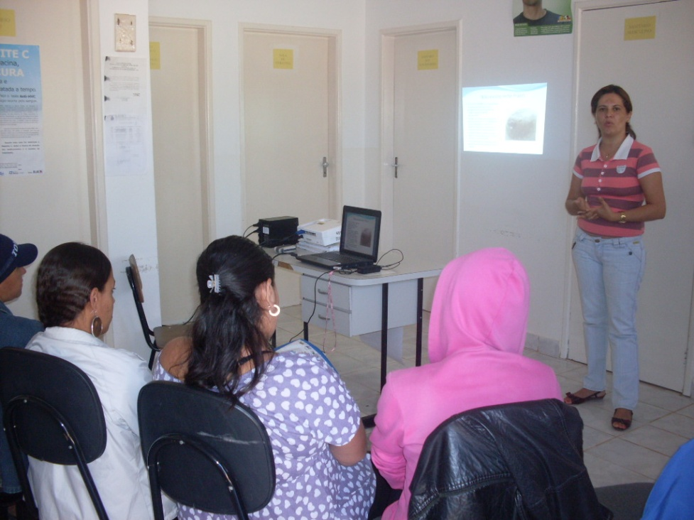
Palestra com gestantes

Slide 16
Logística
Protocolo adotado: Caderno de Atenção Básica em Saúde Bucal do Ministério da Saúde, 2006
Ficha clínica e cartão da gestante
Registro inicial revisão do registro de enfermagem
Gestantes cadastradas foram acolhidas
Captação de novas gestantes posteriormente
Reunião com a equipe na UBS

Slide 17
Logística
Reunião para discussão do estado de saúde de cada gestante
Reunião periódica com ACS cadastro atualizado
dúvidas
Sala de espera repasse de informações sobre aleitamento materno, problemas bucais na gestação e no recém-nascido, higiene oral e informações nutricionais

Slide 18
Logística
Palestras educativas na UBS antes do pré-natal
Rádio comunitária boletins informativos
Consulta marcada para cada gestante cadastrada
Plano de tratamento individual para cada gestante
Busca ativa das faltosas através dos ACS

Slide 19
Resultados
Meta : Ampliar a cobertura de primeira consulta odontológica para 50% das gestantes e 50% dos recém-nascidos.
Indicador : Número de gestantes da área com primeira consulta odontológica

Slide 20
Resultados
As metas relacionadas aos recém-nascidos e as puerpéras não foram atingidas devido a falta de transporte para a equipe se deslocar para as visitas domiciliares.

Slide 21
Resultados
Meta: Captar 50% das gestantes e recém-nascidos da área de abrangência sem atenção à saúde bucal na UBS
Indicador: Número de gestantes da área com avaliação de risco para saúde bucal

Slide 22
Resultados
Meta: Realizar visita domiciliar em 100% de gestantes e recém-nascidos acamados ou com problemas de mobilidade física.
Indicador: Número de gestantes e recém-nascidos acamados ou com problemas de mobilidade que receberam visita domiciliar
Durante a intervenção não houve usuárias com esse problema

Slide 23
Resultados
Meta: Realizar exame bucal adequado em 50% das gestantes e recém-nascidos cadastrados
Indicador: Número de gestantes da área com primeira consulta odontológica

Slide 24
Resultados
Meta: Fazer busca ativa de 100% das gestantes e recém-nascidos faltosos às consultas
Indicador: Número de gestantes faltosas às consultas
100% de busca ativa das gestantes faltosas

Slide 25
Resultados
Meta: Dar orientações para 100% das gestantes e puérperas em relação a sua higiene bucal e do recém-nascido
Indicador: Número de gestantes da área que receberam orientação sobre saúde bucal e prevenção de cárie

Slide 26
Resultados
Meta: Dar orientações para 100% das gestantes e puérperas sobre prevenção dos principais problemas bucais na gestação e para o recém-nascido
Indicador: Número de gestantes da área que receberam orientação sobre saúde bucal e prevenção de cárie

Slide 27
Discussão
Benefícios para a UBS:
Ampliação da cobertura de atendimento odontológico das gestantes
Maior adesão ao atendimento odontológico das gestantes
Aducação em saúde bucal para as gestantes

Slide 28
Discussão
Capacitação de toda a equipe
Integração da equipe

Slide 29
Discussão
Atribuições da dentista:
Coordenação geral do projeto
Intervenções durante as consultas odontológicas
Palestras voltadas para as gestantes
Capacitação da equipe de acordo com o Manual do Ministério da Saúde

Slide 30
Discussão
Atribuições da dentista:
Cadastramento das gestantes em saúde bucal
Captação de novas gestantes
Redação dos informativos repassados na rádio comunitária
Orientações individuais para cada gestante após cada consulta

Slide 31
Discussão
Atribuições da enfermeira:
Levantamento das gestantes
Participação nas palestras
Repasse de informações sobre a saúde de cada gestante

Slide 32
Discussão
Atribuição dos ACS:
Captação de novas gestantes
Busca ativa das gestantes
Visitas domiciliares
Multiplicação de informações para a comunidade

Slide 33
Discussão
Atribuição da ASB:
Acolher cada gestante
Auxiliar no cadastramento das gestantes
Busca ativa das gestantes
Auxiliar durante as palestras

Slide 34
Discussão
Inserção de rotina de palestras na sala de espera
Inter-relacionamento entre os profissionais
Capacitação de toda a equipe sobre saúde bucal para as gestantes
Rotina de boletins informativos na rádio

Slide 35
Discussão
Inserção do serviço de odontologia voltado para as gestantes
Priorização do atendimento agendamento das consultas
Habilitação dos ACS para repasse de informações
Palestras Aumento do vínculo entre equipe e gestantes

Slide 36
Discussão
Número de gestantes reduzido pouco impacto sobre a comunidade
Satisfação das usuárias
Muitas usuárias ainda não aderiram ao tratamento

Slide 37
Discussão
A intervenção deverá ser incorporada à rotina dos serviços com as seguintes adaptações:
Montagem do consultório odontológico na UBS
Transporte exclusivo para equipe
Agenda compartilhada
Visitas domiciliares
Palestras nas comunidades

Slide 38
Reflexão Crítica
Teórico x Prático
Público-alvo pequeno
Falta de consultório odontológico
Acompanhamento das puérperas e recém-nascidos

Slide 39
Reflexão Crítica
Trabalho com público-alvo
Motivação para trabalhos em grupo

Slide 40
Reflexão Crítica
Organização de um projeto
Objetivos e metas
Visualização do problema/ Resultados esperados

Slide 41
Reflexão Crítica
Organização do projeto em planilhas
Integração na equipe

Slide 42
Bibliografia
BRASIL. Ministério da Saúde. Pré-natal e Puerpério: atenção qualificada e
humanizada – manual técnico. Secretaria de Atenção à Saúde, Departamento de Ações Programáticas Estratégicas. Brasília, 2005. Disponível em: <http://www.saude.gov.br>. Acesso em: 22 de agosto de 2012
BRASIL. Ministério da Saúde. Secretaria de Gestão e Investimento em Saúde. Departamento de Gerenciamento de Investimentos. Projeto Cartão Nacional de Saúde.Diretrizes para o cadastramento Nacional de Usuários do SUS: planejamento municipal. Brasília: Ministério da Saúde; 2001
BRASIL. Ministério da Saúde. Caderno de atenção básica: Saúde Bucal. Secretaria de Atenção à Saúde. Departamento de Atenção Básica. Brasília, 2006.
BRASIL. Ministério da Saúde. Pacto pela saúde. Consolidação do SUS. 2006.
Disponível:<http://bvsms.saude.gov.br/bvs/saudelegis/gm/2006/prt0399_22_02_2006.html> Acesso em: 22 de agosto de 2012

Slide 43
Obrigada !

